Slide 1
复习提纲

Slide 2
质 点 力 学
一、三类坐标系
位置变化
位置变化快慢
速度变化快慢
位置
坐标系
直角坐标
自然坐标
s
极坐标系
关系：

Slide 3
二、两类问题
1. 已知运动方程，求速度、加速度 (求导)
2. 已知加速度和初始条件，求速度和运动方程(积分)
初始条件： t = 0，
初始条件： t = 0，x = x₀

Slide 4
三、 功 与 能、动量守恒
1. 变力的功的计算
2. 保守力做功
3. 机械能守恒
4. 动量定理及动量守恒
=常矢量

Slide 5
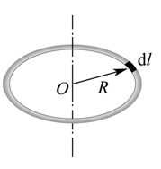
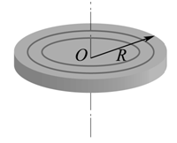
刚 体 力 学
一、 转动惯量的计算
A
C
二、 转动定律
三、动能定理、机械能守恒
四、角动量守恒定律

Slide 6
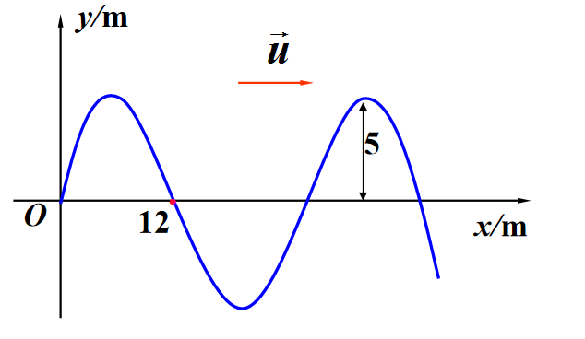
振 动 和 波
一、简谐振动证明
思路：平衡位置、 求动力学方程
二、简谐振动的特征量及求解
运动学方程
注意ϕ₀的求解
弹簧振子
三、平面简谐波的波动方程的求解

Slide 7
四、波的干涉现象
相干波条件：频率相同、振动方向相同、相位差恒定。
干涉加强
干涉减弱

Slide 8
热 学
一、基本公式
二、热力学第一定律及其应用
ΔE ＝ Q + (-A)
或 Q ＝ ΔE + A

Slide 9
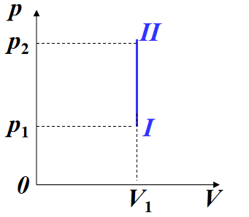
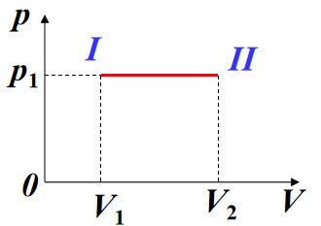
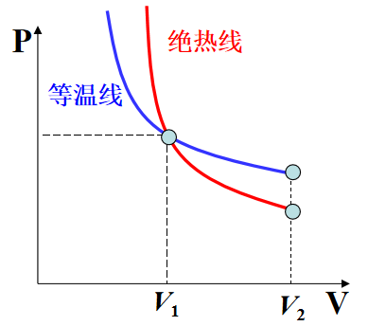
1. 等容过程
dA=0
2. 等压过程
3. 等温过程
4. 绝热过程

Slide 10
三、循环、热机效率和制冷系数

Slide 11
三、热力学第二定律
1.开尔文（Kelvin）表述：
不可能制造一种循环动作的热机，只从单一热源吸收热量，使它完全转变为功，而不引起其他变化。
2. 克劳修斯（Clausius）表述：
不可能把热量从低温物体传向高温物体，而不引起其他变化。

